Slide 1

সুস্বাগতম

Slide 2

পরিচিতি

Slide 3
মোহাম্মদ শাহজামান
সহকারি শিক্ষক
বাতাকান্দি উচ্চ বিদ্যালয়
তিতাস, কুমিল্লা।
মোবাইলঃ01933013841
Email: mshazaman@yahoo.com
Web:www.shuvoh24.apollowebservices.com www.batakandihighschool.com
www.ictinedubd.ning.com/mohammadshahzaman

Slide 4
শিখণফলঃ
১। বঙবন্ধুর জীবনাদর্শণ সম্পর্কে লিখতে পারবে।
২। জসীম উদ্দীন-এর জীবন চরিত্র লিখতে পারবে।
৩। শব্দার্থ বা টীকা বলতে পারবে।
৪। সারাংশ লিখতে পারবে।
৫। বঙ্গবন্ধুকে বাংলাদেশের “মুকুটবিহীন প্রমূর্তরাজ” বলা হয় কেন?

Slide 5
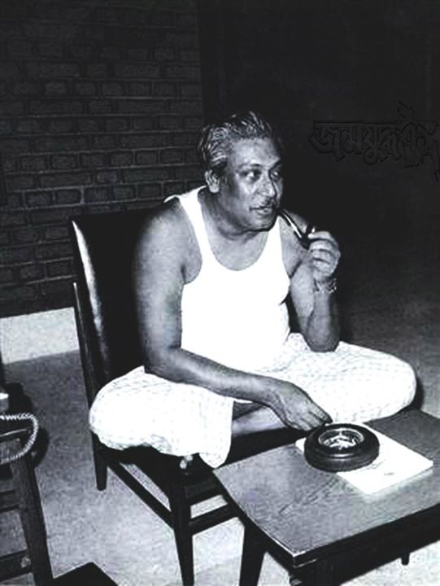
ছবিটি কার?

Slide 6
আস আমরা “বঙ্গবন্ধু” কবিতা পড়ি
বঙ্গবন্ধু
জসীম উদ্দীন
সপ্তম শ্রেণি
সময়ঃ ৫০ মিনিট

Slide 7
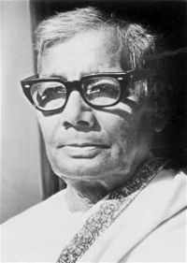
ছবির লোকটি চিনতে পেরেছ?

Slide 8
কবি জসীম উদ্দীন
মৃত্যু
জন্ম
বিখ্যাত বই
“ডালিম কুমার”…?

Slide 9
সরব পাঠ
বঙ্গবন্ধু
জসীমউদ্দীন
মুজিবুর রহমান
ওই নামে যেন বিসুভিয়াসের অগ্নি-উগারী বান।
বঙ্গদেশের এ প্রান্ত হতে সকল প্রান্ত ছেয়ে,
জ্বালায় জ্বলিছে মহাকালানল ঝঞ্ঝা-অশনি বেয়ে।
মায়ের বুকের ভায়ের বুকের বোনের বুকের জ্বালা,
তব সম্মুখ পথে পথে আজ দেখায়ে চলিছে আলা।
জীবন দানের প্রতিজ্ঞা লয়ে লক্ষ সেনানী পাছে,
তোমার হুকুম তামিলের লাগি সাথে তব চলিয়াছে।
রাজ ভয় আর কারাশৃঙ্খলা হেলায় করেছে জয়
ফা্ঁসির মঞ্চে মহত্ত্ব তব কখনো হয় নি ক্ষয়।
বাংলাদেশের মুকুটবিহীন তুমি প্রমূর্ত রাজ,
প্রতি বাঙালির হৃদয়ে হৃদয়ে তোমার তক্ত-তাজ।
তোমার একটি আঙুল হেলনে অচল যে সরকার
অফিসে অফিসে তালা লেগে গেছে-স্তব্ধ হুকুমদার।
এই বাঙলায় শুনেছি আমরা সকল করিয়া ত্যাগ,
সন্ন্যাসী বেশে দেশ-বন্ধুর শান্ত-মুধুর ডাক।
শুনেছি আমরা গান্ধীর বাণী জীবন করিয়া দান,
মিলাতে পারেনি প্রেম-বন্ধনে হিন্দু-মুসলমান।
তারা যা পারেনি তুমি তা করেছ, ধর্মে ধর্মে আর,
জাতিতে জাতিতে ভুলিয়াছে ভেদ সন্তান বাঙলার।
তোমার হুকুমে রেল-জাহাজের চাকা যে চলেনি আর
হাইকোর্টের বন্ধ দরজা খুলিবে সাধ্য কার।
তোমার হুকুমে তুচ্ছ করিয়া শাসন-ত্রাসন-ভয়,
আমরা বাঙালি মৃত্যুর পথে চলেছে আনিতে জয়।
পথে পথে তারা লিখিল লিখন বুকের রক্ত দিয়ে,
লক্ষ লক্ষ ছুটিল বাঙালি সেই বাণী ফুকারিয়ে।
মরিবার সে কী উন্মাদনা যে, ভয় পালাইলে ভয়ে,
পাগলের মতো ছোটে নর-নারী মৃত্যুরে হাতে লয়ে।
আরো একদিন ধন্য হইব ধন-ধান্যতে ভরা,
জ্ঞানে-গরিমায় হাসিবে এদেশে সীমিত-বসুন্ধারা।
মাঠের পত্রে ফসলেরা আসি ঋতুর বসনে শোভি,
বরণে সুবাসে আকিয়া যাইবে নকসী কাঁথার ছবি।
মানুষে মানুষে রহিবে না ভেদ, সকলে সকলকার,
একসাথে ভাগ করিয়া খাইবে সম্পদ যত মার।

Slide 10
দলীয় কাজ
সারাংশ লিখ
ও
উপস্হাপণ কর

Slide 11
শব্দার্থ ও টীকা
ভিসুভিয়াস= ?
তাজ=?
প্রমূর্ত=?
ফুকরিয়া=?
গান্ধী=?
হুকুমদার=?
তামিল=?
হেলা=?

Slide 12
শব্দার্থ ও টীকা
ভিসুভিয়াস= ইতালির নেপ্লস-এ অবস্থিত আগ্নেয়গিরি।
তাজ=মুকুট।
প্রমূর্ত=বিশেষভাবে প্রকাশিত।
ফুকরিয়া=বাণী।
গান্ধী=ভারতের স্বাধীনতার সংগ্রামের মহান নেতা ও জাতির পিতা।
হুকুমদার=নির্দেশদাতা।
তামিল=পালন।
হেলা=অবজ্ঞা।

Slide 13
কাজঃ
বঙ্গবন্ধুর জীবন ও কর্ম অবলঅম্বনে একটি দেয়ালিকা তৈরি করবে

Slide 14
মূল্যায়নঃ
১। কবি জসীম উদ্দীন ছোটদের জন্য কী কী বই লিখেন?
২। বঙ্গবন্ধুকে বাংলাদেশের “মুকুটবিহীন প্রমূর্তরাজ” বলা হয় কেন?
৩। “মুজিবুর রহমান” নামটি ভিসুভিয়াসের অগ্নুৎপাতের সাথে তুলনা করা হয়েছে কেন?

Slide 15

ধন্যবাদ

